Slide 1
Administratīvi teritoriālā reforma
Diskusija ar Latvijas Pašvaldību sociālo dienestu vadītāju apvienību | 31.03.2021.

Slide 2
2020.Gada 23.jūnijā Stājās spēkā administratīvo teritoriju un apdzīvoto vietu likums
119 pašvaldības
42 pašvaldības
Jaunās pašvaldības darbu uzsāks 2021. gada 1. jūlijā – tad arī pirmā jaunievēlētās domes sēde
Līdz 1. jūlijam darbu turpina esošās pašvaldības
Jaunizveidotā pašvaldība būs visu tajā apvienoto pašvaldību institūciju, finanšu, mantas, tiesību un saistību pārņēmēja – tai skaitā darba tiesisko attiecību pārņēmējs

Slide 3
Pašvaldību administratīvā struktūra pēc 2021.gada 1.jūlija
Administratīvās struktūras, t.sk. iestāžu struktūra – pašvaldības autonoma kompetence
Lai sagatavotos apvienošanai, pašvaldībām ir piešķirta mērķdotācija administratīvās struktūras projektu izstrādei (MK 15.09.2020. noteikumi Nr. 577)
Izmantojot sagatavotos projektus, jaunā dome pēc 1. jūlija pieņems lēmumus par turpmāko iestāžu darbību
10. Projektā ietver šādu informāciju:
10.1. apvienojamo pašvaldību iestāžu un struktūrvienību, kapitālsabiedrību, biedrību un nodibinājumu, kā arī citu pašvaldības institūciju darbības raksturojums;
10.2. jaunveidojamā novada pašvaldības iestāžu un struktūrvienību, kapitālsabiedrību, biedrību un nodibinājumu, kā arī citu pašvaldības institūciju turpmākās darbības modelis jaunizveidotajā novadā un, ja nepieciešams, arī informācija par kapitālsabiedrību, biedrību, nodibinājumu un citu pašvaldības institūciju reorganizāciju;
10.3. jaunizveidotā novada domes administrācijas pārvaldes modelis;
10.4. jaunizveidotā novada pašvaldības nolikuma projekts.

Slide 4
Metodika pašvaldībām darbības uzsākšanai
Pamatojoties uz Administratīvo teritoriju un apdzīvoto vietu likuma pārejas noteikumu 8. punktu, Vides aizsardzības un reģionālās attīstības ministrija ir izstrādājusi Metodiku 2021. gada jaunveidojamo novadu pašvaldību darbības uzsākšanai.
Metodikas mērķis ir sniegt atbalstu pašvaldībām apvienošanās procesā (līdz 2021.gada 1.jūlijam, kad apvienojamās pašvaldības veic sagatavošanās darbus) un piedāvāt vadlīnijas par pasākumiem, kas jāveic no jauna izveidotajām pašvaldībām uzreiz pēc darbības uzsākšanas.
Metodika pastāvīgi tiek papildināta ar pašvaldību darbības nepārtrauktības nodrošināšanai un jaunveidojamo novadu pašvaldību darbības uzsākšanai aktuāliem jautājumiem
Metodika ir elektroniski pieejama: https://www.varam.gov.lv/lv/atr-planosanas-platforma

Slide 5
Paldies!

Slide 6
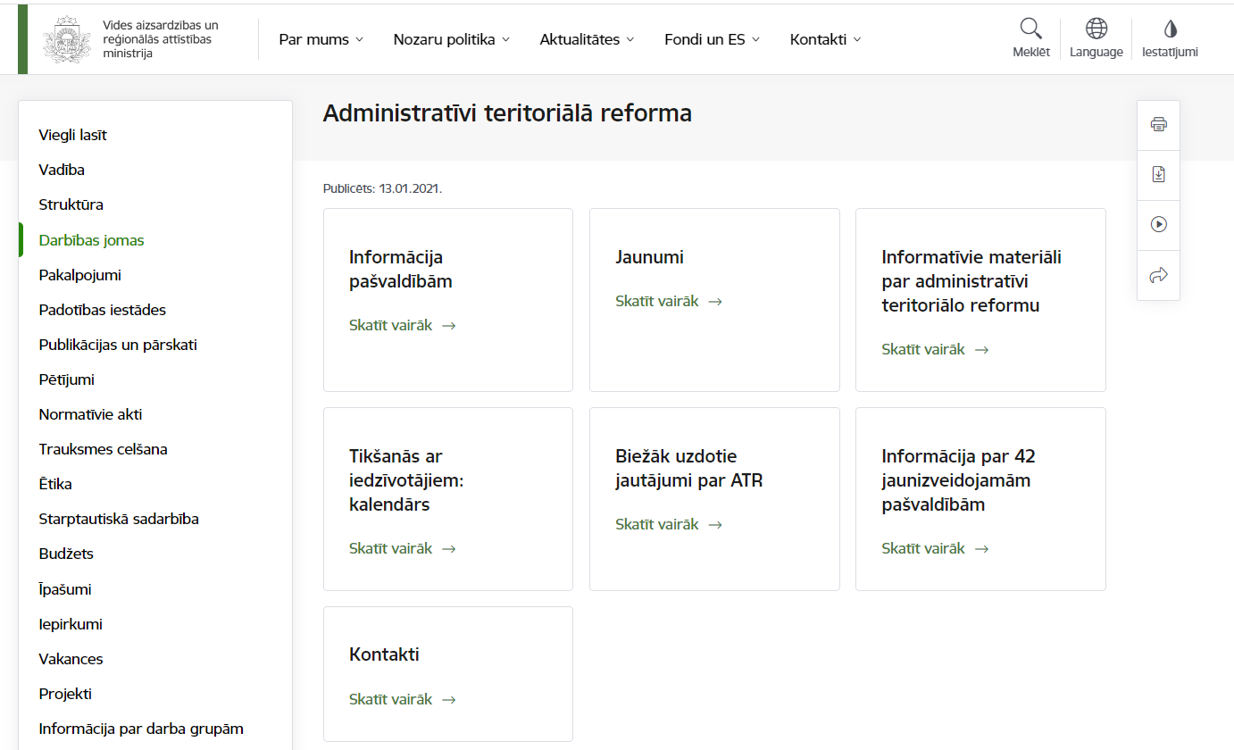
Papildu informācijai
https://www.varam.gov.lv/lv/administrativi-teritoriala-reforma
reforma@varam.gov.lv

